Slide 1

Digi數位人才培訓
8/5~8/11周工作報告
報告人 ：吳俊逸
中華民國108年 8 月 10 日

Slide 2

本週學習進度說明
一、MIT_App_Inventor課程紀錄

Slide 3
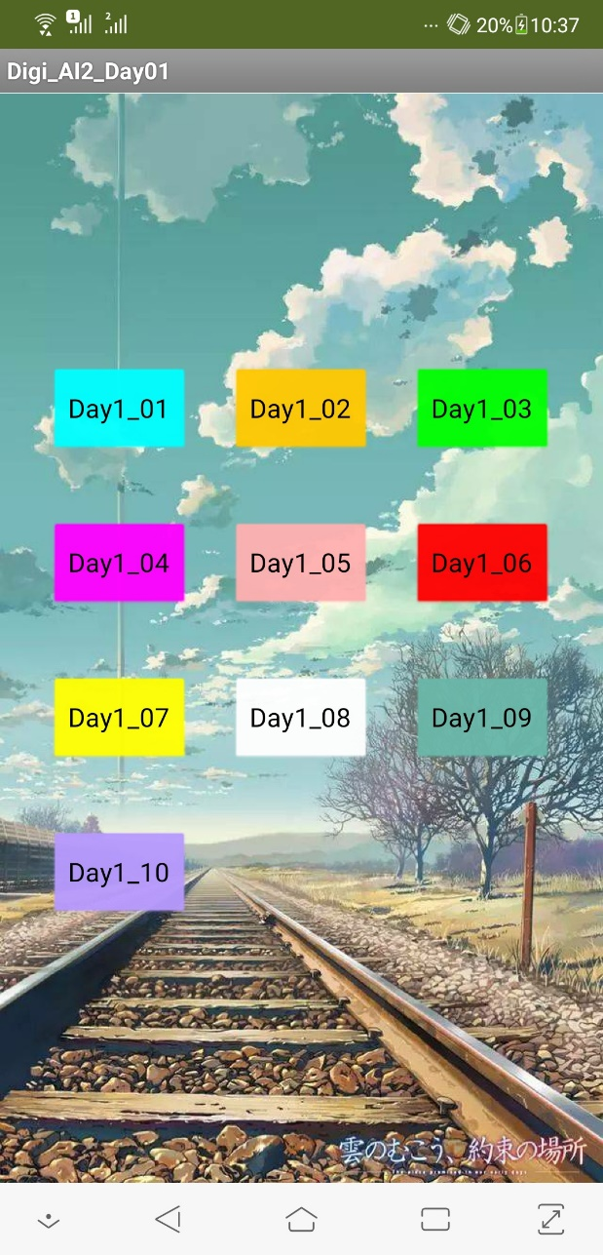
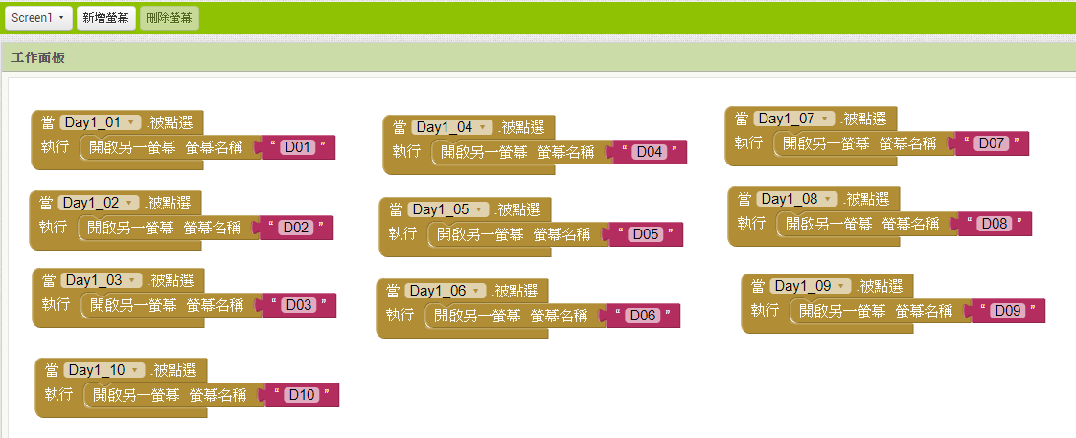
本週學習進度說明-AI2課程紀錄
這裡是首頁，主要功能為Day1 APP程式集中點

Slide 4
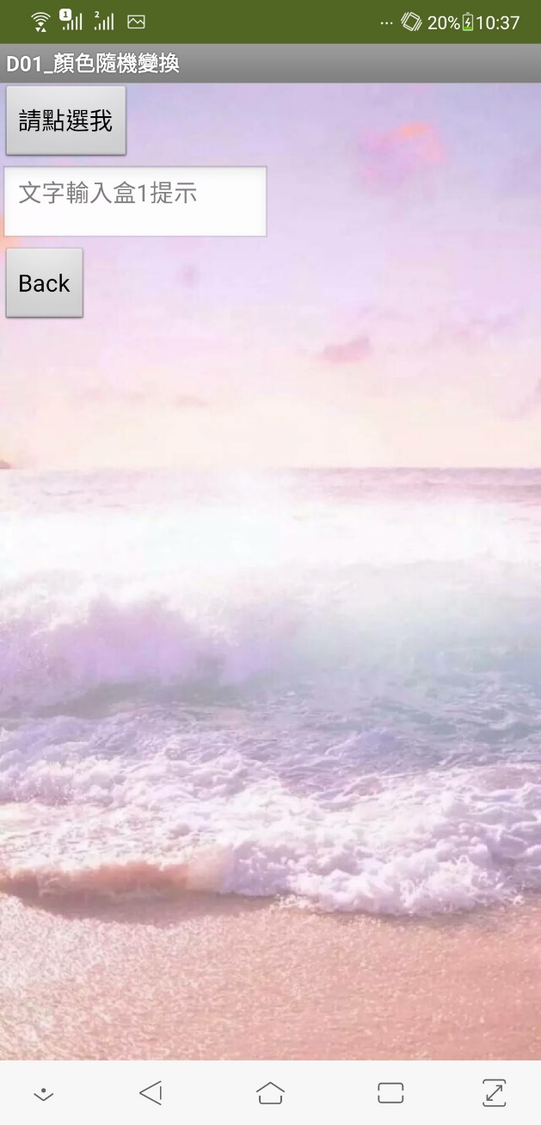
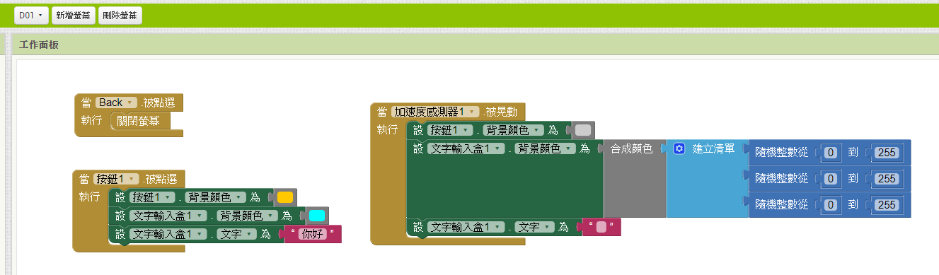
本週學習進度說明-AI2課程紀錄
本App功能為：可以透過搖晃手機達到改變顏色的效果

Slide 5
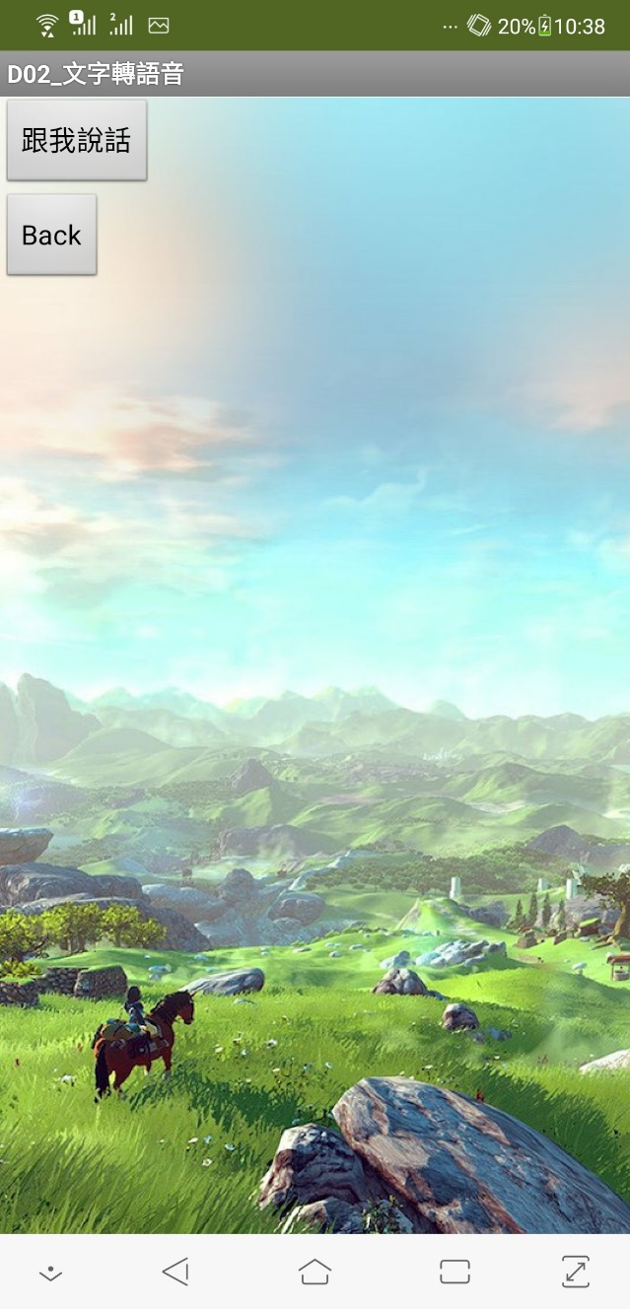
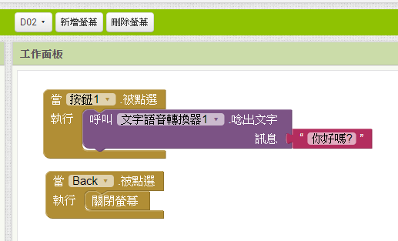
本週學習進度說明-AI2課程紀錄
本App功能為：可以透過點選按鈕播放出文字轉語音的效果

Slide 6
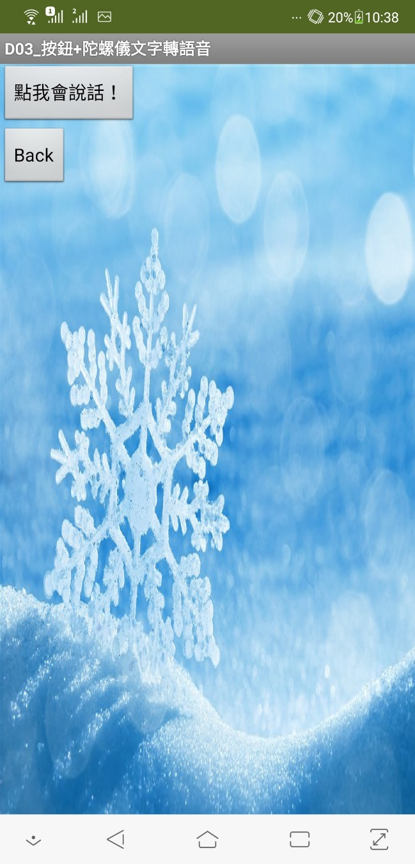
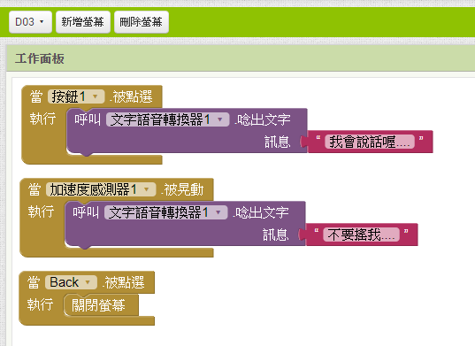
本週學習進度說明-AI2課程紀錄
本App功能為：可以透過搖晃手機與點選
按鈕達到文字轉語音效果

Slide 7
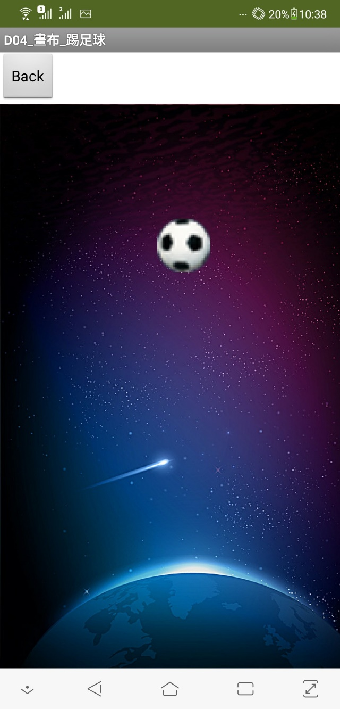
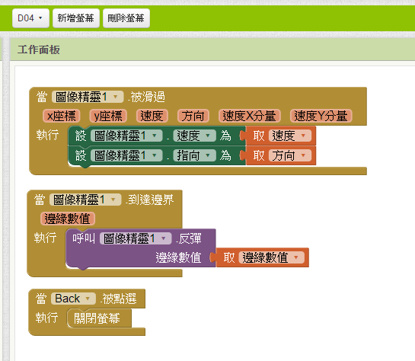
本週學習進度說明-AI2課程紀錄
本App功能為：可以透過畫布達成一個踢足球的小遊戲

Slide 8
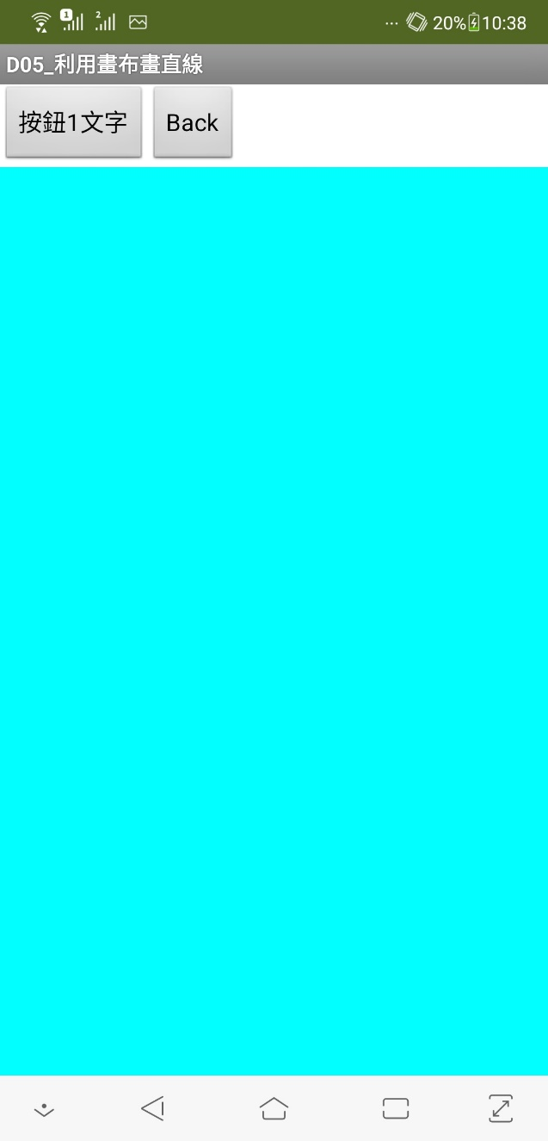
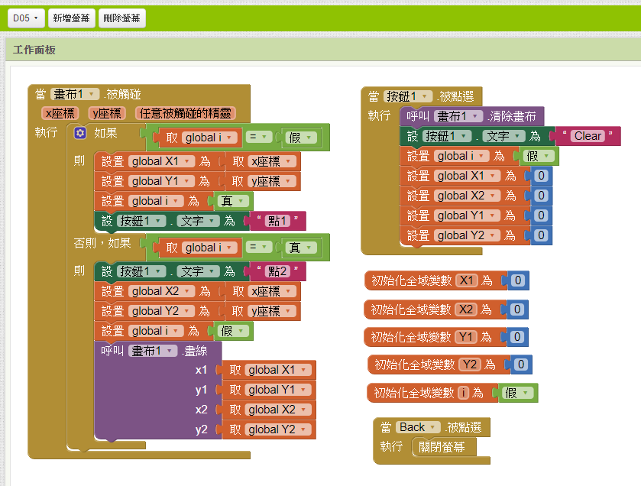
本週學習進度說明-AI2課程紀錄
本App功能為：可以透過畫布達成透過兩點連成一線

Slide 9
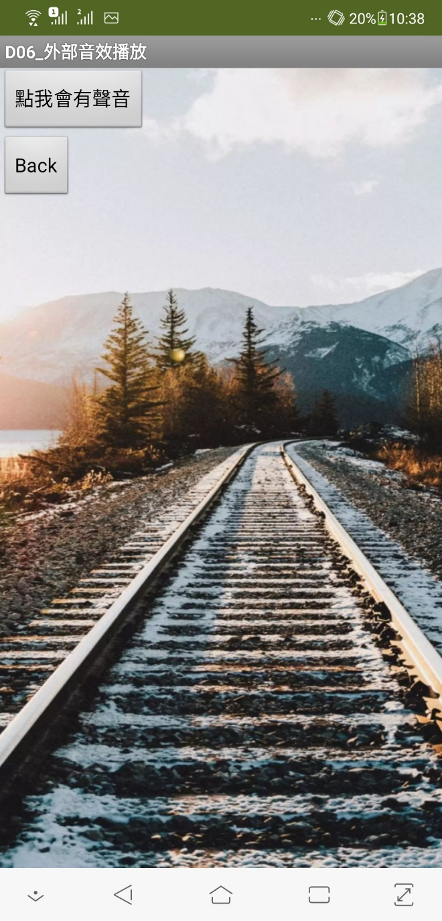
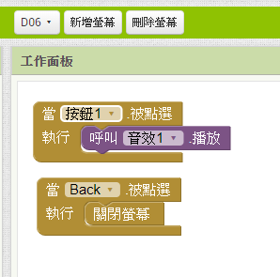
本週學習進度說明-AI2課程紀錄
本App功能為：可以透過按鈕達到播放外部語音

Slide 10
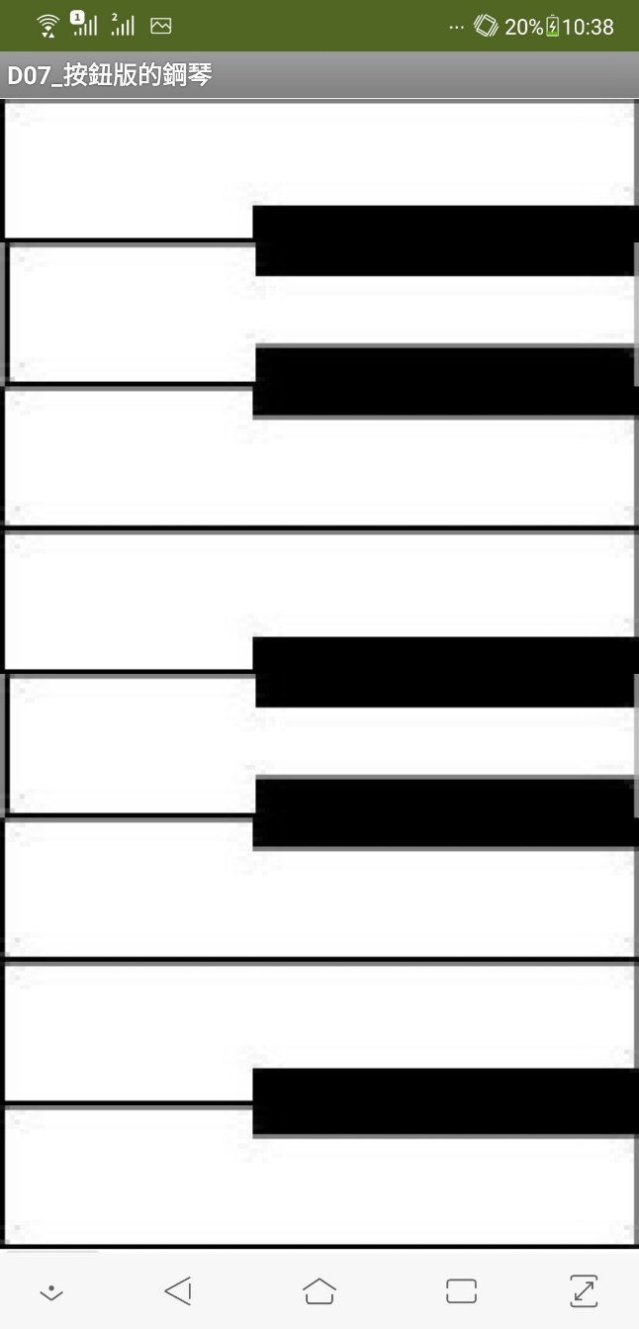
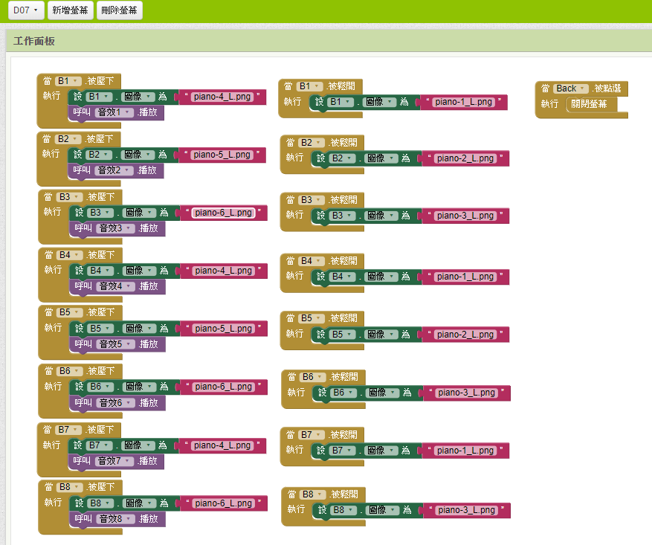
本週學習進度說明-AI2課程紀錄
本App功能為：可以透過按鈕模擬鋼琴效果

Slide 11

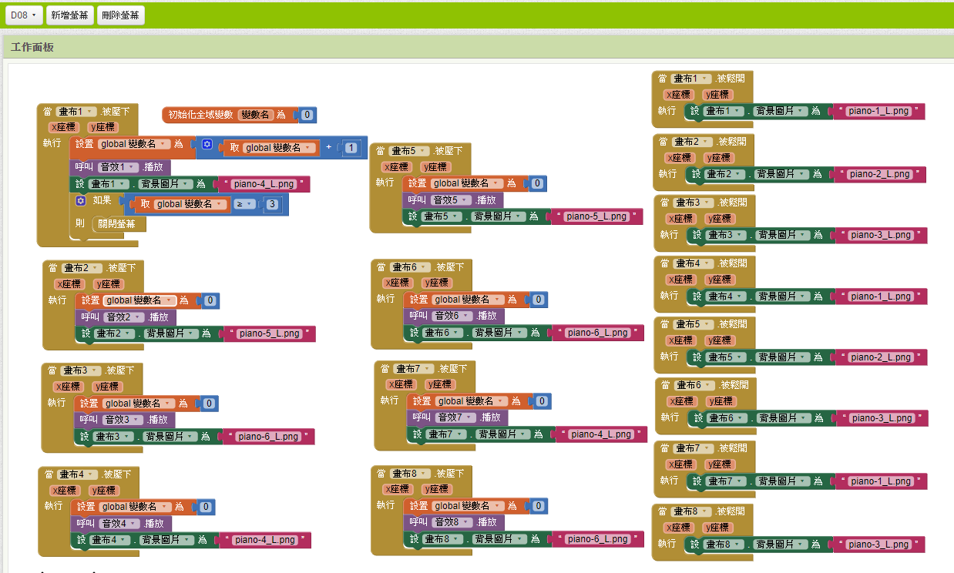
本週學習進度說明-AI2課程紀錄
本App功能為：可以透過畫布模擬鋼琴效果

Slide 12
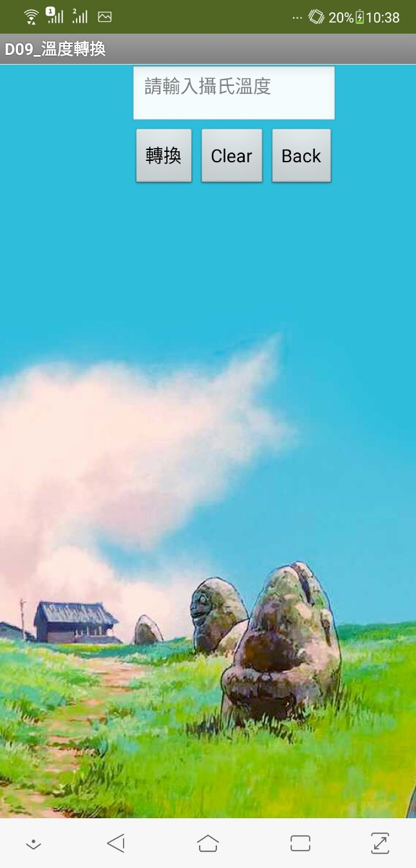
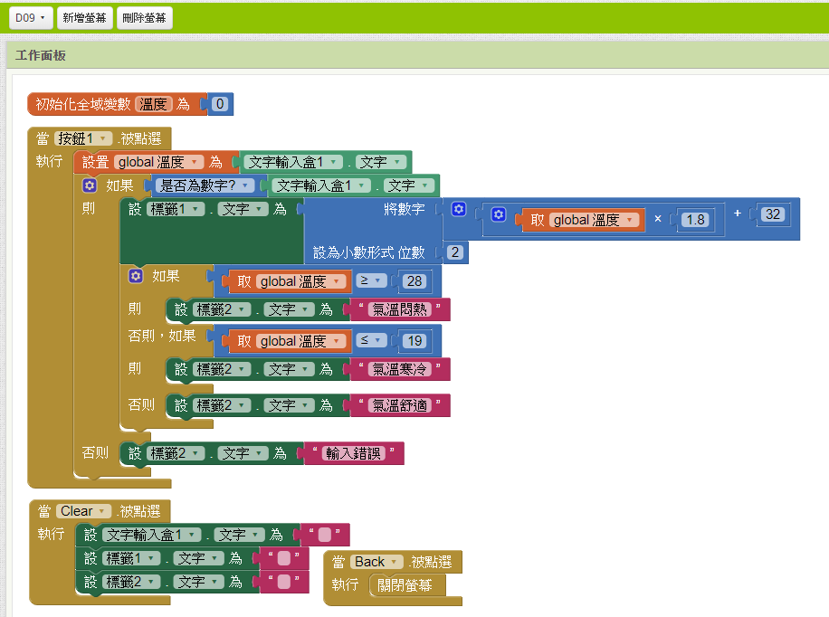
本週學習進度說明-AI2課程紀錄
本App功能為：華氏與攝氏溫度的轉換與天氣的舒適程度

Slide 13
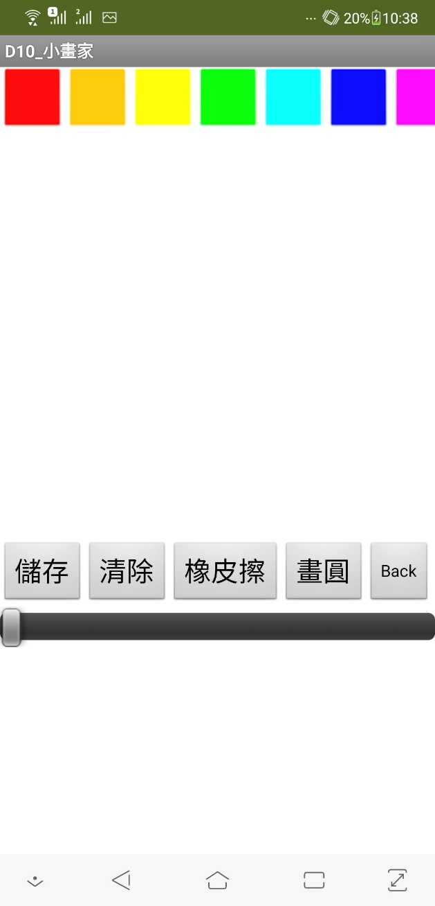
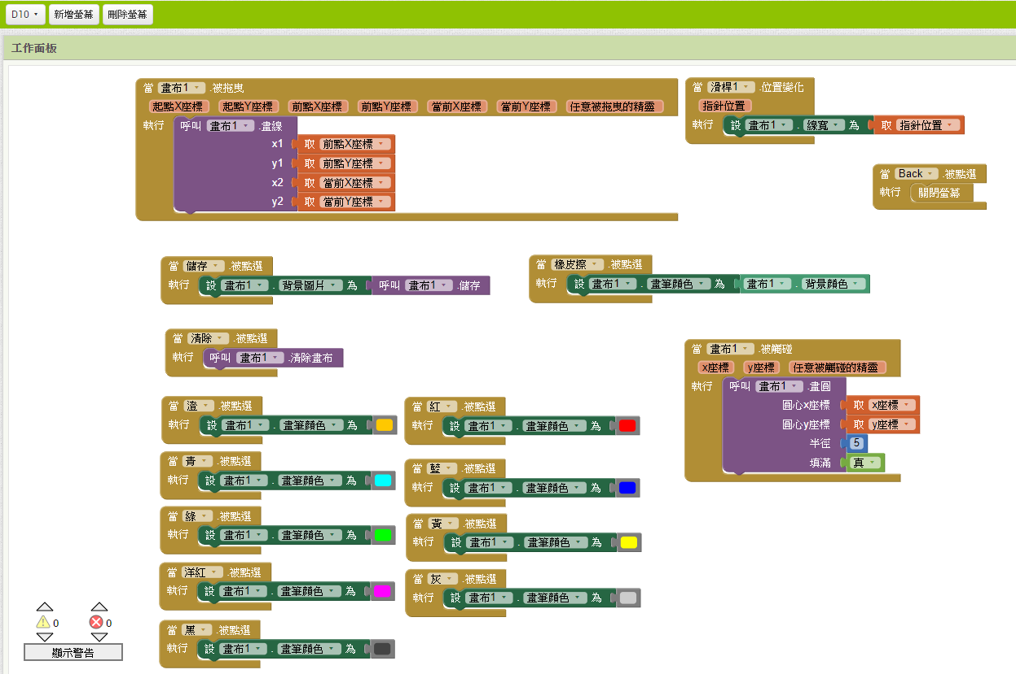
本週學習進度說明-AI2課程紀錄
本App功能為：透過畫布、按鈕與拉桿試做出一手機小畫家

